Slide 1
РАЗРАБОТКА МОДЕЛИ ТОРГОВОЙ СИСТЕМЫ ТРЕЙДЕРА
С ПРИМЕНЕНИЕМ МЕТОДОВ НЕЛИНЕЙНОЙ ДИНАМИКИ
Автор: студент гр. ЭК-116М Децик Я.О
Научный руководитель: к.э.н., доцент Деркач И.А.

Slide 2
Задачи дипломной работы
- раскрыть сущность и исследовать состояние международного валютного рынка
- изучить существующие торговые стратегии
- изучить модели и методы, применяющиеся в современных торговых стратегиях
- изучить и проанализировать основные торговые системы
- разработать модель торговой системы трейдера, базирующуюся на методах технического и фрактального анализа
- спроектировать, реализовать и протестировать на адекватность механическую торговую систему.

Slide 3
Исследование валютного рынка
Валюта – истинный процесс Хёрста, то есть она характеризуется процессами бесконечной памяти.
Валюта является нелинейной и стохастической на всех инвестиционных горизонтах. Валюта – это объект, которым торгуют, она не имеет инвестиционной стоимости, прибыль от валюты можно получить, только спекулируя на ее стоимости против стоимости другой валюты.
Рынок валюты не является «рынком капитала». Цель торговли валютой в широком понятии – не в увеличении капитала, а в создании способности торговать акциями и облигациями, которые являются реальными рынками для увеличения капитала. Валюта представляет собой «чистые» вторичные рынки, потому что они действительно являются игрой с нулевым исходом. Валюта не имеет устойчивых взаимосвязей с экономикой. Будучи вторичным рынком, валюта склонна следовать причудам причудам в моде. Иначе говоря, валюта следует за поведением толпы таким образом, который принят для рынков акций и облигаций.

Slide 4
Кто такой трейдер?
Трейдер – торговец на бирже, валютном, а также товарном рынках.
Трейдинг — непосредственная работа трейдера: анализ текущей ситуации на рынке и заключение торговых сделок.
Виды трейдеров: 1) По форме собственности:
а) Профессиональные торговцы — работают в финансовых учреждениях или предприятиях (банки, страховые компании, ПИФы, брокеры, дилеры).
б) Частные торговцы, независимые трейдеры — выполняют операции за свои деньги и в своих интересах (работают на себя).
2) По длительности сделок:
а) Дневной трейдер— совершает сделки внутри одного торгового дня.
б) Скальпер— разновидность дневных трейдеров, которые совершают большое количество сделок малой продолжительности: от нескольких секунд до десятка минут (скальпинг).
в) Позиционный трейдер(краткосрочный) — совершает сделки с длительностью в несколько дней, закрывает все позиции перед периодами уменьшения ликвидности (праздниками, летними каникулами и т. п.).
г) Среднесрочный трейдер — совершает несколько сделок в год, закрывает позиции при изменении недельных трендов.
д) Долгосрочный инвестор — сделки могут длиться несколько лет, закрывает позиции при изменении глобальных трендов.

Slide 5
Кто такой трейдер?
3) По целям сделок:
а) Работа - обеспечение проведения иных операций или исполнение заявок клиентов.
б) Инвестор — рассматривает сделку, как инвестицию.
в) Спекулянт — сделка ради извлечения прибыли из разницы цен.
г) Арбитражёр — совершает встречные сделки со связанными инструментами с целью получения прибыли на движении цен одного актива относительно другого.
д) Хеджер — сделка делается ради уменьшения или фиксации уровня риска, например, риска изменения закупочных цен на сельхозпродукцию или валютных котировок.
4. По расположению рабочего места:
а) Трейдер на полу, трейдер в яме — обычно это внутридневные частные торговцы, торгующие непосредственно в биржевом зале.
б) Трейдер в зале — обычно это профессиональные торговцы, представляющие интересы большого числа клиентов или крупные заявки.
в) Трейдер у монитора - ведет торговлю через специализированные торговые терминалы, которые позволяют читать новости, просматривать историю котировок, производить её математический анализ и строить различные графики.

Slide 6
Forex. Общие понятия
Forex — рынок межбанковского обмена валют по свободным ценам. Операции на
рынке Форекс по целям могут быть торговыми, спекулятивными, хеджирующими,
регулирующими.
На сегодняшний день принято выделять следующих основных участников рынка:
коммерческие банки
валютные биржи
центральные банки
компании, осуществляющие внешнеторговые операции
инвестиционные участники рынка
брокерские компании
частные лица
Считается, что ежедневный оборот на рынке Форекс составлял:
1977 г. — 5 млрд долларов;
1987 г. — 600 млрд долларов;
1992 г. — 1 трлн долларов;
1997 г. — 1,2 трлн долларов;
2000 г.— 1,5 трлн долларов;
в 2010 году — 4 трлн долларов.
до 10 трлн. долларов в 2020 году.

Slide 7
Особенности рынка Forex
Ликвидность. Рынок FOREX оперирует огромными денежными средствами. В качестве товара выступают сами деньги.
Доступность. Присутствует возможность торговать 24 часа в сутки на протяжении 5-ти рабочих дней.
Однозначность котировок. Из-за высокой ликвидности рынка продажа практически неограниченного объема может быть выполнена практически по единой рыночной цене.
Направленность рынка FOREX. Каждая конкретная валюта демонстрирует присущий только ей рисунок развития во времени, что дает инвестиционным менеджерам возможность осмысленно манипулировать привлеченными активами.
Гибкая стратегия оплаты за сделку. На рынке FOREX традиционно нет комиссионных расходов, кроме естественной рыночной разницы (спрэда) между ценами спроса и предложения.
Гибкая система организации торговли. Многие инвестиционные менеджеры, открывая ту или иную позицию, заранее планируют по времени свои будущие действия.

Slide 8
Фундаментальный анализ рынка
Фундаментальные факторы, влияющие на валютный курс:
- политические события, кризисные и природные явления
- финансовая политика.
- экономические события.
1) Финансовая политика государства и ее влияние на валютный курс:
Официальная учётная ставка, обязательные резервы, операции на открытом рынке, процентный дифференциал и СВОП, валютная интервенция, инструменты денежной статистики, денежный агрегат.
2) Влияние экономических событий на валютный курс: макроэкономический индикатор, ВВП, инфляционные показатели, показатели рынка труда и безработицы, индикаторы производственного сектора, загруженности производственных мощностей, показатели международной торговли, индексы делового оптимизма.

Slide 9
Технический анализ
Технический анализ - это общепринятый подход к изучению рынка, имеющий целью прогнозирование движения валютного курса и предполагающий, что рынок обладает памятью, а потому на будущее движение курса оказывают большое влияние наблюдаемые закономерности его прошлого поведения.
Три постулата технического анализа:
Рынок учитывает все. Иначе говоря, цена является следствием и исчерпывающим отражением всех движущих сил рынка.
Движение цен подчинено тенденциям.
История повторяется
Существует два метода технического анализа:
Графический
Математический

Slide 10
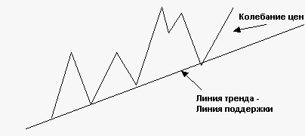
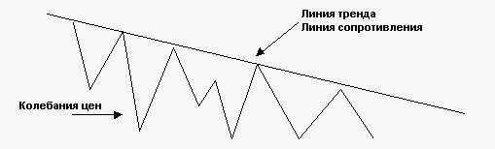
Графический метод
Существует три вида трендов:
1) возрастающий, или "бычий“ тренд:
2) убывающий, или "медвежий", тренд:

Slide 11
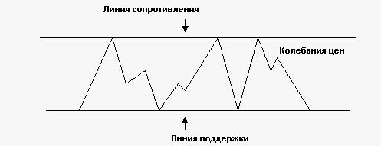
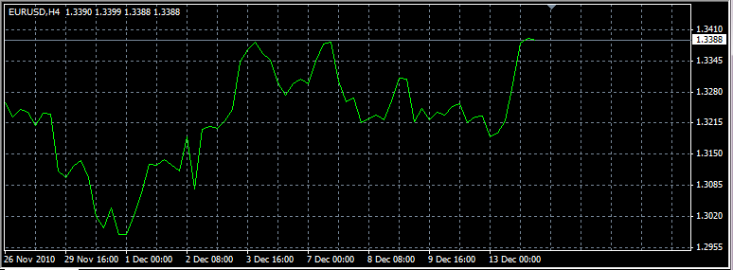
Графический метод
3) отсутствие тренда (горизонтальный тренд)
Типы CHART:
- линейный график (Line chart)

Slide 12
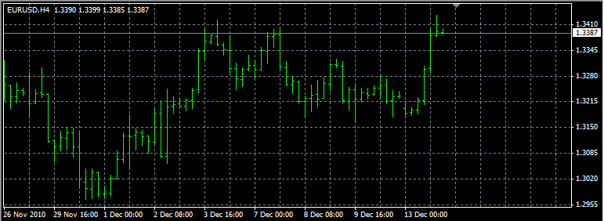
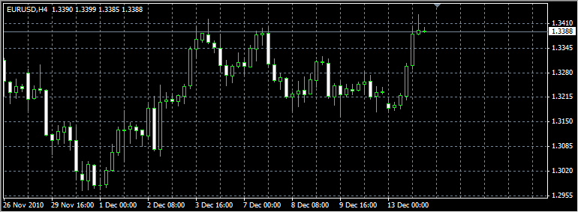
Графический метод
- палочковый график (Bar chat).
- японские свечи (Candle Stick)

Slide 13
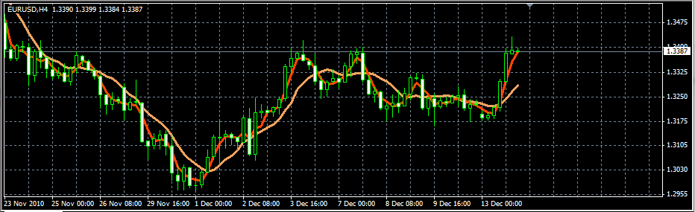
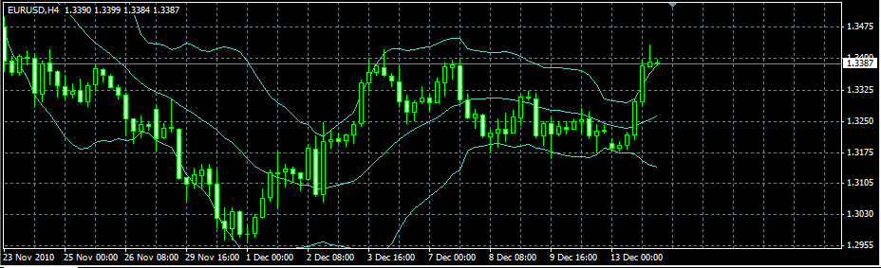
Математический метод. Трендовые индикаторы
а) трендовые индикаторы: Moving Averages, Bollinger bound итд.

Slide 14
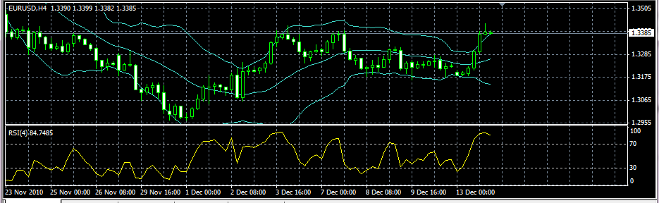
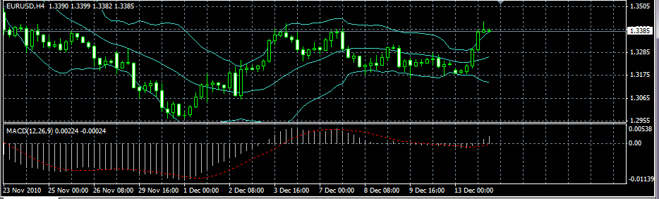
Осцилляторы
б) осцилляторы – нетрендовые индикаторы. Основное назначение осцилляторов - выявлять моменты разворота тренда. Осциляторы: Индекс относительной силы RSI, индикатор MACD.

Slide 15
R/S анализ
RS-анализ — совокупность статистических приёмов и методов анализа временных рядов (преимущественно финансовых), позволяющих определить некоторые важные их характеристики, такие как наличие непериодических циклов, памяти и т. п.
H=log(R/S)/log(aN)
R - размах отклонения в рассматриваемом ряду,
S - среднеквадратическое отклонение рассматриваемого ряда,
a - константа из интервала (0;1),
H - показатель Хёрста.
Значение H=0.5 подразумевает случайное блуждание, что является подтверждением гипотезы эффективного рынка. В этом случае события некореллированны, все новости уже учтены и обесценены рынком.
Значение H>0.5 подразумевает, что сегодняшние события будут иметь значение завтра и полученная информация продолжает учитываться рынком некоторое время спустя. И это не просто последовательная корреляция, это функция долговременной памяти, которая обусловливает информационное влияние в течение больших периодов времени. Временной ряд персистентен
Если же H<0.5, то мы имеет дело с антиперсистентным рядом. Такой ряд волатилен, т.е. более изменчив, чем ряд случайный. Он состоит из частых реверсов «спад-подъем». Среди финансовых данных было найдено мало подобных рядов.

Slide 16
Понятие торговой системы
Торговая система – это набор правил, которые могут быть использованы для генерирования торговых сигналов
Основные достоинства механических торговых систем:
Отсутствие влияния человеческих эмоций.
Повышение дисциплины и последовательности действий трейдера.
Повышение дисциплины и последовательности действий трейдера.
Прогнозирование риска убытков.
Классификация торговых систем: 1. Контр - трендовые системы ориентированы на извлечение прибыли при бестрендовом рынке. Данный подход предполагает, что цена колеблется внутри некоторого "канала". Трейдер предполагает покупать дешево на нижней границе этого канала и продавать дороже на максимуме. 2) Тренд – следящие торговые системы - ждут существенного движения цены, а затем покупает или продает в этом направлении. Они покупают дорого на растущей цене, чтобы потом продать еще дороже и продают дешево на падающей цене, чтобы потом купить еще дешевле.

Slide 17
МОДЕЛЬ ТОРГОВОЙ СИСТЕМЫ ТРЕЙДЕРА
С ПРИМЕНЕНИЕМ МЕТОДОВ НЕЛИНЕЙНОЙ ДИНАМИКИ
Модель состоит из трёх основных блоков:
Трендовые индикаторы
Осцилляторы
R/S анализ, как метод фрактального анализа

Slide 18
МОДЕЛЬ ТОРГОВОЙ СИСТЕМЫ ТРЕЙДЕРА
С ПРИМЕНЕНИЕМ МЕТОДОВ НЕЛИНЕЙНОЙ ДИНАМИКИ
1) Экспоненциальные скользящие средние: EMA (4) - синяя, EMA (13) - зеленая, EMA (50) - оранжевая.
2) Осциллятор Стохастик - Stochastic Oscillator (12,9,5), уровни - 20, 40, 60, 80.
Сделка на Покупку открывается на открытии следующей свечи, после выполнения данных условий:
1) Скользящая средняя ЕМА (4) пересекла среднюю ЕМА (50) cнизу вверх.
2) А после этого средняя ЕМА (13) так же пересекла скользящую среднюю ЕМА (50) снизу вверх.
Стоп-лосс устанавливаем на расстоянии или 50-70 пунктов (для GBPUSD) или ниже EMA (50) - то что меньше, но правильный стоп-лосс должен находиться все-таки ниже EMA (50).
Дополнение: Следует закрыть позицию, если свеча закрылась ниже EMA (50).
Выход из торговой позиции - Как только Пунктирная линия Стохастика (%D) пересекает уровень 60 сверху вниз.
Для сделок на ПРОДАЖУ - обратные условия.

Slide 19
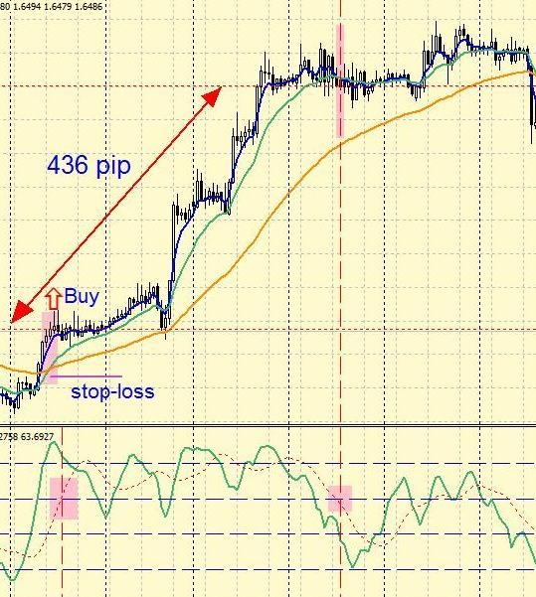
МОДЕЛЬ ТОРГОВОЙ СИСТЕМЫ ТРЕЙДЕРА
С ПРИМЕНЕНИЕМ МЕТОДОВ НЕЛИНЕЙНОЙ ДИНАМИКИ

Slide 20
Выводы
В результате проведения теоретических исследований разработана модель торговой системы трейдера, базирующаяся на использовании методов технического и фрактального анализа; спроектирована, реализована и протестирована на адекватность механическая торговая система, использование которой позволит повысить эффективность принятия торговых решений трейдером.

Slide 21
Спасибо за внимание!

